Slide 1
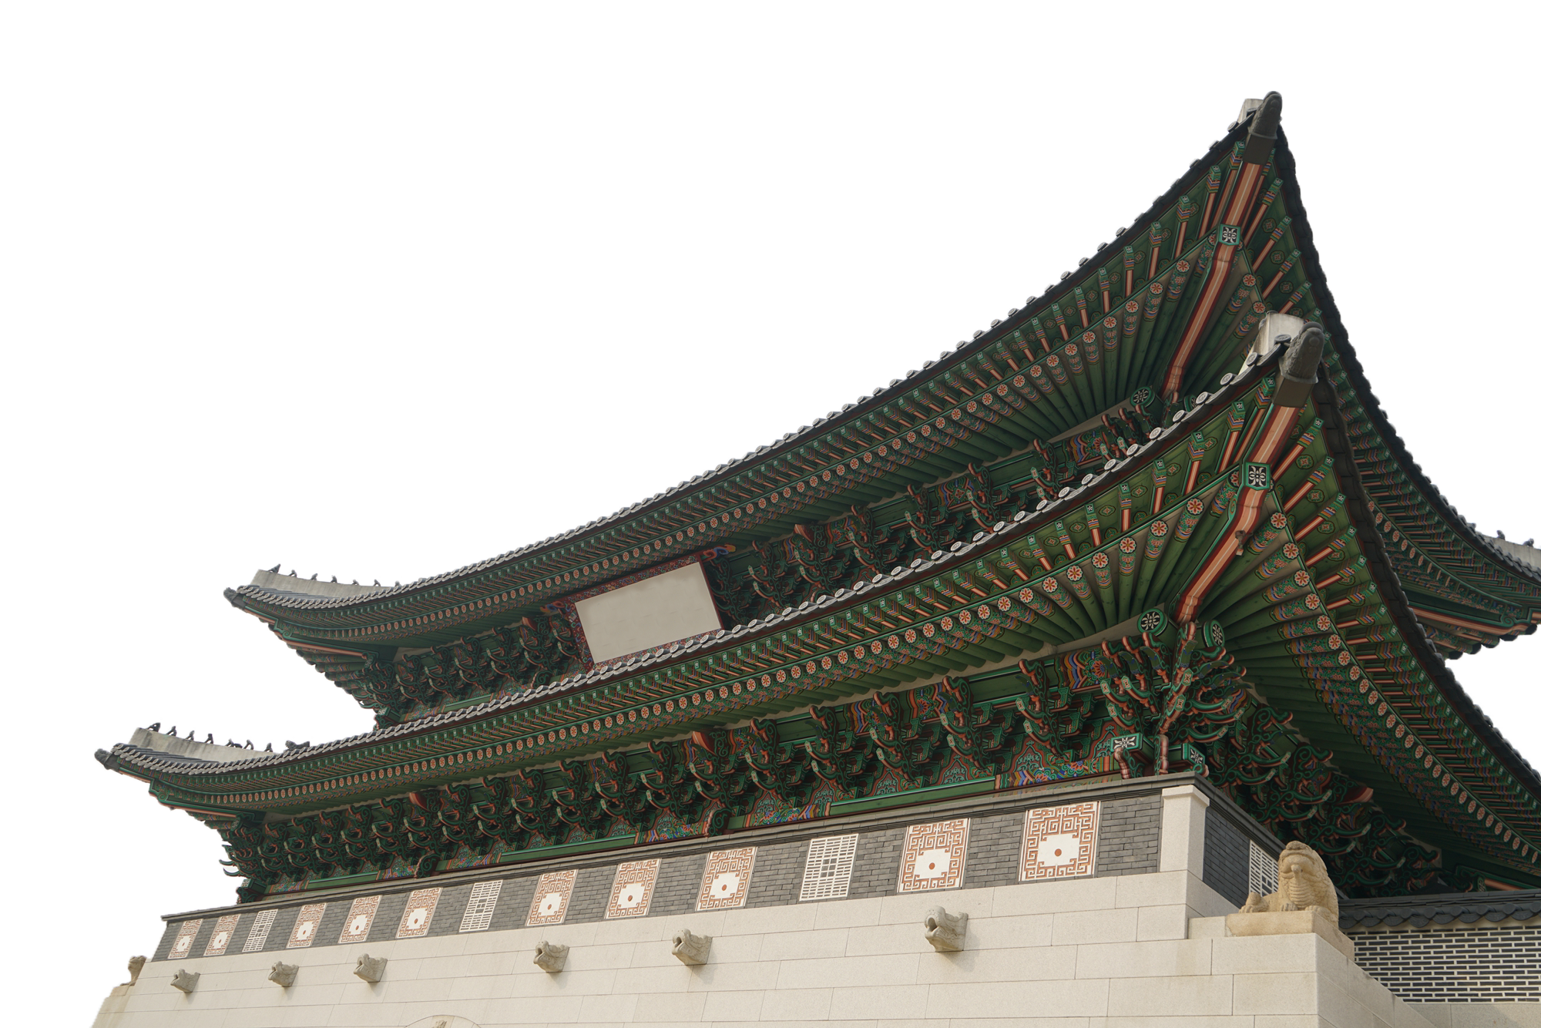
2025년 11월 3일
월요일 (wol yo il) Lunedi’
Lezione / 오늘의 수업 (O-nul-e-su-up)
1. Compiti / 숙제 suk je
2. Quando / 언제 Eon je
3. Chi / 누가 nuga
4. Numeri puri / 고유어

Slide 2

1️⃣ Il Giorno dell’Hangeul (한글날)
➡️ È la festa che celebra l’invenzione dell’alfabeto coreano.
Domanda: Quando si celebra l’Hangeul Day?
10/9

Slide 3
2️⃣ Il Giorno del Movimento d’Indipendenza (삼일절)
➡️ Commemora la protesta pacifica per l’indipendenza contro il Giappone nel 1919.
Domanda: Quando si celebra il Samiljeol?
3/1

Slide 4
3️⃣ Il Giorno della Liberazione (광복절)
➡️ Ricorda la liberazione della Corea dal dominio giapponese nel 1945.
Domanda: Quando si celebra il Gwangbokjeol?
8/15

Slide 5
4️⃣ La Giornata dei Bambini (어린이날)
➡️ È la festa dedicata ai bambini, per celebrare la loro felicità e libertà.
Domanda: Quando si celebra il Giorno dei Bambini?
5/5

Slide 6
5️⃣ La Giornata degli Insegnanti (스승의 날)
➡️ È la giornata per ringraziare gli insegnanti per la loro dedizione.
Domanda: Quando si celebra il Teacher’s Day?
10/5

Slide 7
7️⃣ Il Giorno della Costituzione (제헌절)
➡️ Commemora la promulgazione della prima Costituzione della Repubblica di Corea.
Domanda: Quando si celebra il Constitution Day?
7/17

Slide 8
8️⃣ Il Giorno della Riunificazione (통일의 날)
➡️ Non esiste ufficialmente, ma immagina un giorno simbolico per l’unificazione.
Domanda: In quale giorno sceglieresti tu “Tongil-ui nal”?
11-03

Slide 9
9️⃣ Chuseok (추석)
➡️ Festa del raccolto e tempo per onorare gli antenati, come il nostro Ferragosto.
Domanda: Quando cade di solito Chuseok?
(Hint: secondo il calendario lunare, 8° mese, 15° giorno)
10/6

Slide 10
🔟 Seollal (설날)
➡️ Capodanno lunare coreano, una delle feste più importanti.
Domanda: Quando si celebra Seollal?
(Hint: 1° giorno del primo mese lunare)
2026/2/17

Slide 11
Come si dice “QUANDO?” in coreano?
In realtà è molto semplice, ti basta ricordare
언제[eon-je] e potrai chiedere cose del tipo:
언제 와요? [eon-je wa-yo?] Quando vieni?
언제 가요? [eon-je ga-yo?] Quando vai?
언제 해요? [eon-je hae-yo] Quando lo fai?

Slide 12
Vediamo un esempio:
A: 오늘 뭐 해요? (oggi che fai?)
B: 오늘 놀고 싶어요… (oggi mi voglio divertire…)
A: 에? 공부 언제 해요? (eh? Quando studi?)
B: 나중에 해요! (Quando? Più tardi lo faccio)
나중에 = Più tardi

Slide 13
🗣 Esempio 1 – 약속 잡을 때
(Per prendere un appuntamento)
A: 우리 언제 만나요?
(Quando ci vediamo?)
B: 토요일에 만나요.
(Ci vediamo sabato.)
A: 몇 시에요?
(A che ora?)
B: 오후 세 시요!
(Alle tre del pomeriggio!)

Slide 14
🗣 Esempio 2 – 식사할 때
A: 언제 밥 먹어요?
(Quando mangiamo?)
B: 지금 배고파요?
(Hai fame adesso?)
A: 네, 너무 배고파요!
(Sì, ho tanta fame!)
B: 그럼 지금 먹어요!
(Allora mangiamo ora!)

Slide 15
🗣 Esempio 3 – 여행 이야기
A: 한국에 언제 가요?
(Quando vai in Corea?)
B: 다음 달에 가요.
(Ci vado il mese prossimo.)
A: 누구랑 가요?
(Con chi vai?)
B: 친구랑요!
(Con un amico!)

Slide 16
🗣 Esempio 5 – 생일 이야기
A: 생일이 언제예요?
(Quando è il tuo compleanno?)
B: 5월 3일이에요.
(Il 3 maggio.)
A: 파티 해요?
(Fai una festa?)
B: 물론이죠!
(Certo!)

Slide 17
🗣 Esempio 6 – 영화나 약속 시간
A: 영화 언제 시작해요?
(Quando inizia il film?)
B: 일곱 시 반이요.
(Alle sette e mezza.)
A: 늦지 않게 가요!
(Non arriviamo tardi!)

Slide 18
Facciamo qualcosa di un po' più leggero.
Nella lezione prima, abbiamo visto come dire “QUANDO?” in coreano, ora vedremo come dire “CHI?”.
Per dire “chi?” avrai bisogno della parola
누구[nu-gu]

Slide 19
Ad esempio, ti bussano alla porta:
누구예요? [nu-gu-ye-yo] = CHI È?
누구세요? [nu-gu-se-yo] = CHI È?

Slide 20
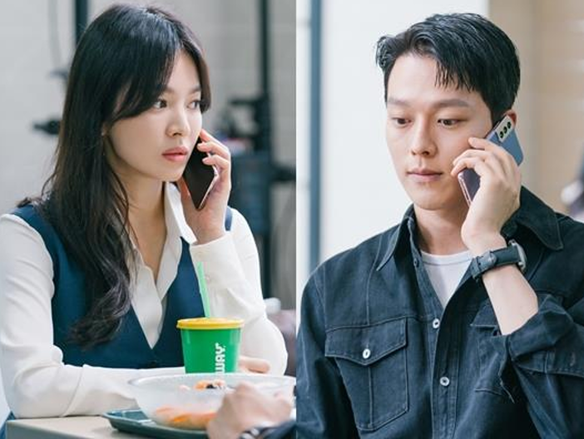
Chi / 누구
Quando si usa?
1. Chiamata / 전화할 때
-여보세요?
-누구세요?

Slide 21
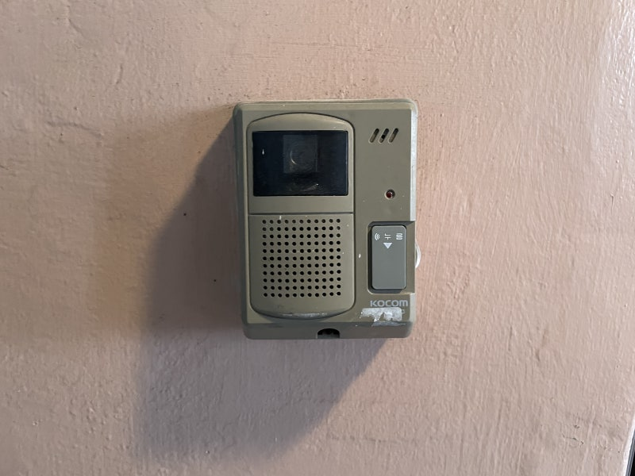
Chi / 누구
Quando si usa?
2. Al citofono / 초인종 누를 때
-누구세요?
-택배입니다.

Slide 22
Tuttavia, quando vuoi enfatizzare la cosa o essere più specifico indicando che “CHI” è il soggetto, 누구 viene combinato con la particella di soggetto 이/가, vi ricordate?

Slide 23
Ovviamente, ricordando le regole, siccome 누구 finisce con una vocale, vuole la particella 가 diventando 누구가, ma visto che ai coreani piace semplificare le cose con il tempo si è ridotta in
누가

Slide 24
Quindi se CHI è il soggetto userai 누가:
누가 내 사과 먹었어? [nuga ne sa-gwa meog-eoss-eo?] = CHI ha mangiato la mia mela?
누가 와요? [nuga wa-yo?] = CHI viene?
Usando 누가 “CHI” è il soggetto!

Slide 25
mentre 누구 è usato in tutti quei contesti in cui “CHI”, NON è il soggetto.
누구 있어요? [nu-gu iss-eo-yo?] =
C’è qualcuno?

Slide 26
1. ______ 와요?
a) 누구
b) 누가
c) 누구가
d) 누구는

Slide 27
2. ______ 내 커피 마셨어요?
a) 누구
b) 누군가
c) 누가
d) 누구는

Slide 28
3. 이거 ______ 책이에요?
a) 누구
b) 누가
c) 누구가
d) 누군가

Slide 29
4. ______ 내 가방 가져갔어요?
a) 누구
b) 누군가
c) 누가
d) 누구는

Slide 30
5. 거기 ______ 있어요?
a) 누가
b) 누구
c) 누군가
d) 누구는

Slide 31
6. ______ 제일 예뻐요?
a) 누구
b) 누가
c) 누군가
d) 누구는

Slide 32
고유어 / Coreano puro
Coreano:
1) Sino coreano (한자어)
2) Coreano puro (고유어)

Slide 33
고유어 / Coreano puro
Il termine "고유어" in coreano, si riferisce a parole native coreane. Tuttavia, quando si parla di "numeri" in coreano, esistono due principali sistemi numerici: il sistema coreano puro
(고유어 숫자) e il sistema sino-coreano
(한자 숫자), che deriva dal cinese.

Slide 34
고유어 / Coreano puro
1 하나 Hana – uno
2 둘 Dul – due
3 셋 Set – tre
4 넷 Net – quattro
5 다섯 Daseot – cinque
6 여섯 Yeoseot – sei
7 일곱 Ilgop – sette
8 여덟 Yeodeol – otto
9 아홉 Ahop – nove
10 열 yeol - dieci

Slide 35
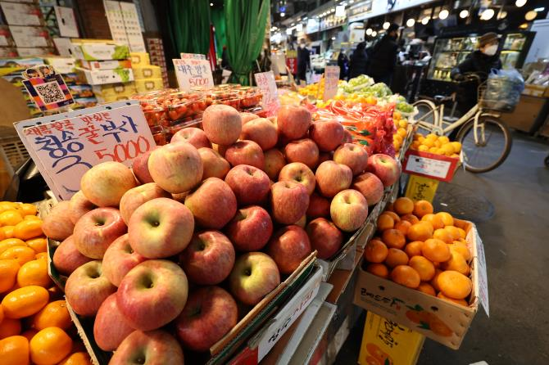
고유어 / Coreano puro
1. 물건의 갯 수 셀때(quando contiamo gli oggetti)
사과 세개(Sagwa se ghe) [Tre mele]
두개(Du ghe) [Due pezzi]

Slide 36
고유어 / Coreano puro
A) 사과한개주세요. (Mi dia una mela.)
Sagwa han ge juseyo
B) 배는두개주세요. (Mi dia due pere.)
Baeneun du ge juseyo
C) 그리고키위도주세요. (E anche mi dia un
kiwi.)
Geurigo kiwido juseyo

Slide 37

고유어 / Coreano puro
3. 시간을 셀때(quando contiamo l'ora)

Slide 38
고유어 / Coreano puro
A) 지금 몇시에요? (Che ore sono adesso?)
Jigeum myeot si-eyo?
B) 지금 19시에요. (Sono le 19 adesso.)
Jigeum yeol-ahop-si-eyo.
A) 내일 몇시에 일어나요? (A che ora ti svegli domani?)
Naeil myeot si-e ireona-yo?
B) 내일 7시에 일어날거예요. (Mi sveglierò alle 7 domani.)
Naeil ilgop-si-e ireonalkkeoyeyo.

Slide 39
고유어 / Coreano puro
numeri coreani puri: quando alcuni di essi vengono usati davanti a parole specifiche (come “살” per l’età, “명” per le persone, “시” per l’ora, ecc.), subiscono piccole modifiche fonetiche e grammaticali — una specie di forma contratta o irregolare.

Slide 40
고유어 / Coreano puro
📘 Tabella delle forme base e irregolari
Numero Base Forma irregolare (davanti a contatori)
1 하나 한 한 살 → Ho un anno (하나살 ❌)
2 둘 두 두 명 → Due persone (둘명 ❌)
3 셋 세 세 시 → Le tre (ore) (셋시 ❌)
4 넷 네 네 개 → Quattro oggetti (넷개 ❌)
20 스물 스무 스무 살 → 20 anni (스물살 ❌)

Slide 41
고유어 / Coreano puro
🗣 Esempi pratici
🔹 Cambiano forma solo: 1, 2, 3, 4, 20
저는 한 살이에요. → Ho un anno.
저는 두 살이에요. → Ho due anni.
지금 세 시예요. → Sono le tre.
친구가 네 명 있어요. → Ho quattro amici.
저는 스무 살이에요. → Ho vent’anni.

Slide 42
1. Cosa significa “하나 [ha-na]”?
a) Due
b) Tre
c) Uno
d) Quattro

Slide 43
2. Quale tra questi significa “otto”?
a) 여덟 [yeo-deolb]
b) 일곱 [il-gob]
c) 여섯 [yeo-sot]
d) 아홉 [a-hob]

Slide 44
3. Cosa significa “열넷 [yeol-net]”?
a) 13
b) 14
c) 15
d) 16

Slide 45
4. “스물셋 [seu-mul-set]” corrisponde a…
a) 20
b) 22
c) 23
d) 25

Slide 46
5. “쉰 [swin]” significa…
a) 40
b) 50
c) 60
d) 70

Slide 47
6. Cosa significa “아흔여덟 [a-heun yeo-deolb]”?
a) 88
b) 98
c) 78
d) 89

Slide 48
7. Quale frase è corretta per dire “Ho un anno”?
a) 저는 하나살이에요.
b) 저는 한살이에요.
c) 저는 하나예요.
d) 저는 한이에요.

Slide 49
8. Quale di queste espressioni è sbagliata?
a) 두살
b) 세살
c) 네살
d) 스물살

Slide 50
9. Cosa significa “저는 마흔다섯살이에요”?
a) Ho 35 anni
b) Ho 45 anni
c) Ho 55 anni
d) Ho 65 anni

Slide 51
10. In quale caso si usano i numeri coreani puri?
a) Quando si dice un numero di telefono
b) Quando si dice un prezzo
c) Quando si dice l’età
d) Quando si parla di numeri grandi (1000, 10000…)

